Slide 1




11 - 13 октября 2023 г.
г. Нижний Новгород
Наставничество подростков и молодежи, находящейся в трудной жизненной ситуации для преодоления трудностей и решения проблем социальной адаптации, преодоления социальной исключительности молодых людей, имеющих статус лица из числа детей-сирот, детей, оставшихся без попечения родителей
Маймусова Татьяна Дмитриевна,
заведующая ИМО ГБУ КО «Содействие»,
тьютор программ наставничества АНО «Старт в будущее»

Slide 2

ПРОБЛЕМА
Необходима деятельность, позволяющая подросткам проявлять активность и, безопасно для себя и окружающих, самоутверждаться, преодолевать внутриличностные проблемы, выстраивать конструктивные отношения, использовать возможности и помощь социума для развития, с ответственным отношением к качеству взаимодействия с окружением.

Slide 3
О ПРОЕКТЕ
ЦЕЛИ ПРОЕКТА
СУТЬ ПРОЕКТА
Преодоление проблем общей средовой дезорганизации подростков, с низкими стартовыми возможностями.
Успешная социальная интеграция, благодаря непосредственному или опосредованному влиянию группового или индивидуального наставника.
1.Создание для подростков, нуждающихся в помощи, поддерживающей среды из числа людей, имеющих опыт социальной успешности.
2. Совершенствование модели группового наставничества через занятия в мастерских, творческие встречи, мастер- классы, игры активного взаимодействия, походы, для формирования доверительных отношений и сети социальных контактов, развитие социальных навыков в процессе общения и совместной деятельности, стажировки на рабочих местах, обеспечивающих условия для осознанного выбора профессии, или трудовой активности.
3. Оценка жизненной ситуации и перспективы, осознанный выбор индивидуального наставника, для решения актуальной проблемы.

Slide 4
АНАЛИЗ РЫНКА, ЦЕЛЕВЫЕ СЕГМЕНТЫ
Нарушение горизонтальной коммуникации между НКО и Центрами содействия семейному воспитанию может является следствием закрытости уникального опыта НКО, что не формирует потребности получать знания и снижает доверие к коллегам.
Если не хватает каналов коммуникации, поддержанных властью, то работа на «теплых связях» не позволяет выстраивать равноправные отношения, минимизировать недостаток кадровых ресурсов специалистов, запускает деструктивную конкуренцию.
Деструктивная конкуренция между НКО и государственными организациями, оказывающим услуги одним и тем же группам благополучателей, в ситуации дефицита ресурсов и отсутствии поддержки органов власти, не позволяет договориться о разделении ответственности и выстраивании конструктивного сотрудничества.

Slide 5
ПЛАН РЕАЛИЗАЦИИ ПРОЕКТА
1. Подготовительный
2. Этап внедрения
3. Аналитический
Изучение потребностей молодежи, нуждающейся в помощи и поддержке.
Изучение затруднений специалистов, работающих с данной категорией.
Сложности замещающих родителей на этапе взросления и выхода в самостоятельную жизнь их воспитанников.
Разработка и информирование потенциальных участников о проектах.
Работа с потенциальными участниками, в том числе и с добровольцами, в режиме мастер-классов, игр активного взаимодействия, творческих встреч.
Заключение договоров.
Торжественный запуск проекта, освещение мероприятия в СМИ. Реализация проектных мероприятий.
Подготовка и проведение итогового мероприятия с приглашением представителей профильных министерств, СМИ, потенциальных партнеров, участников будущих проектов.
Обобщение полученного опыта и удовлетворенности от достижения поставленных целей. Анализ обратной связи от наставников и социальных эффектов от данной практики.

Slide 6
Количественные показатели:
Получили информацию о практике – 277 человек;
Количество подростков/молодых людей – 60 участников программ группового наставничества; из них 24 человека-подростки, стоявшие на учете в КДН и ЗП за совершение правонарушений;
Количество подростков/молодых людей, участников программ индивидуального наставничества - 87 человек; из них 29 человек –подростки, стоявшие на учете в КДН и ЗП, за совершение правонарушений;
Доля выпускников Центров содействия семейному воспитанию, вошедших в программы в роли наставляемых (отношение количества выпускников социальных Центров, содействия семейному воспитанию, вошедших в проект, к общему количеству выпускников данных центров) – 102 человека;
Количество наставников, вовлеченных в проект –72 человека;
Количество добровольцев, участвующих в мероприятиях проекта - 28 человек;
Количество реализованных программ/циклов программ группового наставничества – 4.
КЛЮЧЕВЫЕ РЕЗУЛЬТАТЫ ПРОЕКТА
Качественные результаты:
Уровень удовлетворенности наставляемых от участия в программе наставничества (отношение количества наставляемых, удовлетворенных участием в программе наставничества, к общему количеству наставляемых, принявших участие в программе) – 100%;
Уровень удовлетворенности наставников участием в программе наставничества(отношение количества наставников, удовлетворенных участием в программе наставничества, к общему количеству наставников, принявших участие в программе) - 93%.

Slide 7
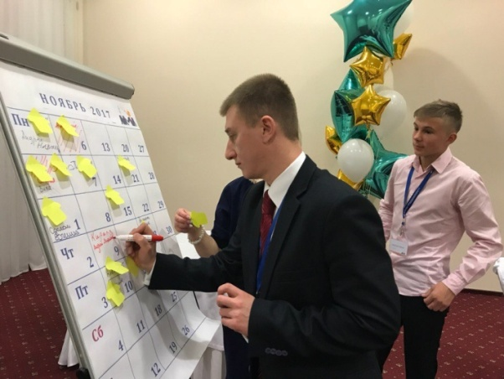
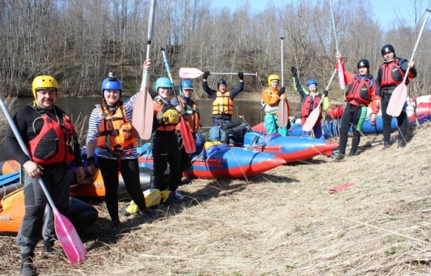
Проекты, получившие признание
«Наставники: не рядом, а вместе» (совместно с АСИ)- проект индивидуального наставничества, в качестве наставников выступили представители органов власти Калужской области (2018-2019г)
«Искатели приключений» (методическая поддержка НКО «Мое будущее») – проект группового наставничества.
Сопровождаемое трудоустройство молодых людей с низкими стартовыми возможностями (при методической поддержке БФ Рауль - с 2021г.) - проект индивидуального наставничества.
Проект группового наставничества «Путь к себе» (российская программа наставничества, автор Анна Елясова), при участии Калужских предпринимателей сообщества «Нежный бизнес».

Slide 8
Материальные ресурсы:
Наличие оборудованных помещений для индивидуальных встреч и групповой работы,
Компьютерная техника, мультимедийное оборудование, спортивный туристический инвентарь для полевых лагерей и многодневных походов, байдарки.
Оборудованы пространства для мастер-классов по кулинарии, прикладному творчеству, швейная мастерская, АРТКЕРАМА ПРОСТРАНСТВО.
Организационные и управленческие ресурсы:
На уровне руководящих органов власти создан Совет по вопросам попечительства в социальной сфере.
Управление процессом применения практики осуществляется АНО «ЦСПП «Старт в будущее», который является ресурсным опорным центром, владеет практикой, может выступать ив качестве организатора, и в качестве исполнителя, имеет Пул постоянных добровольцев, способных выступить в роли наставника, и успешный опыт взаимодействия с корпоративными волонтерами.
ГБУ КО «Содействие», имеет, штат психологов, способных участвовать подготовке специалистов, экспертизе трудных случаев, методической поддержке и тьюторстве.
Методические ресурсы:
Руководство наставника.
Технология жизненного цикла трудоустройства воспитанников и выпускников детских домов и коррекционных школ и молодых людей с инвалидностью.
Методические документы по организации проекта корпоративного волонтерства.

Slide 9
РИСКИ
ОГРАНИЧЕНИЯ
Смещение цели деятельности наставника с поддержки сопровождаемого на деятельность самого наставника.
Среда на процесс изменений может оказывать как негативное, так и позитивное влияние. Благодаря наставнику подростки могут включиться в процесс развития, но это не гарантирует, что они будут демонстрировать образцовое поведение в том окружении, где проживают, если ситуация не меняется.
Для работы с особыми категориями детей необходима специальная подготовка наставника. Целенаправленный поиск наставника по заданным требованиям может не дать требуемый результат. Поэтому отбор наставников возможен только в процессе деятельности, проходящей в зрелой социокультурной среде, в которой есть атмосфера сотрудничества.
И подростков и наставников надо «доращивать» до участия в индивидуальных программах наставничества, например через групповую деятельность в проектах Флэш-наставничества .
Важен многоуровневый подход к организации сети профессионалов и построению отношений, который помогает участникам быстро определить людей с общими целями и взаимными интересами, то есть важно объединять усилия государственных организаций для детей, НКО , при поддержке инициатив органами власти.

Slide 10
ЭФФЕКТЫ ОТ РЕАЛИЗАЦИИ ПРОЕКТА
Привлечение некоммерческих организаций в решении социальных проблем качественно дополняет деятельность государственных структур, которые свою результативность определяют статистическими показателями, не отражающими то, как объем услуг помог решить проблему конкретного человека.
Данная практика позволит подросткам и молодежи с низкими стартовыми возможностями получить доступ к услуге сопровождения в синергии с образовательными и социальными услугами.
Государство предоставит поддержку провайдерам, которые обладают ресурсами
для оказания помощи молодым людям, без расширения обязанностей и нагрузки специалистов государственных организаций и преодоления пассивного противодействия.

Slide 11
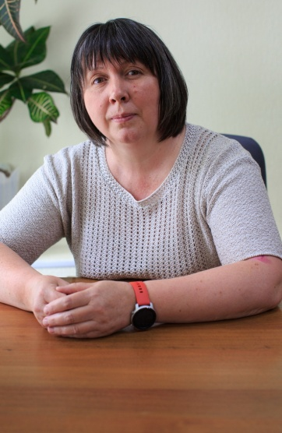
СПАСИБО ЗА ВНИМАНИЕ!
Маймусова Татьяна Дмитриевна
+7 (4842)57-51-44
psycholog050@yandex.ru

